Slide 1
第一节 大数定律
一、问题的引入
二、基本定理
三、典型例题

Slide 2
一、问题的引入
实例: 频率的稳定性
随着试验次数的增加, 事件发生的频率逐渐稳定于某个常数.
启示: 从实践中人们发现大量测量值的算术平均值也有稳定性.
投币试验

Slide 3
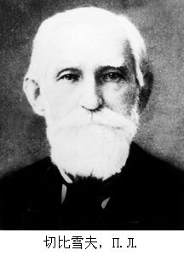
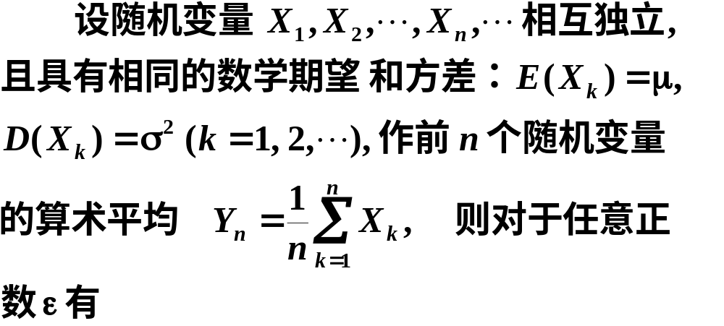
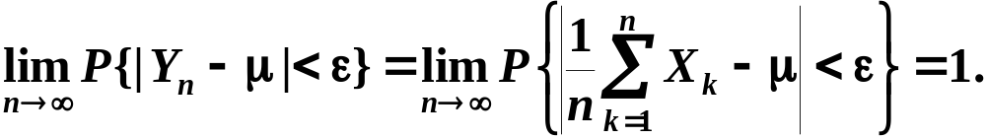
二、基本定理
定理一（契比雪夫定理的特殊情况）
切比雪夫

Slide 4
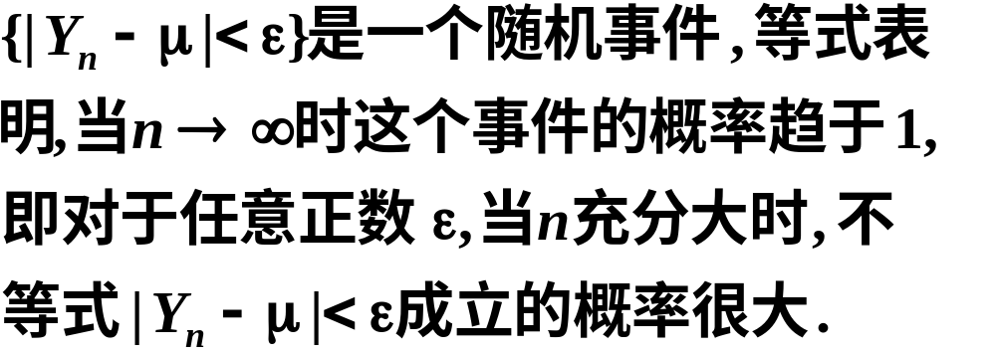
二、基本定理
定理一（契比雪夫定理的特殊情况）
表达式的意义

Slide 5
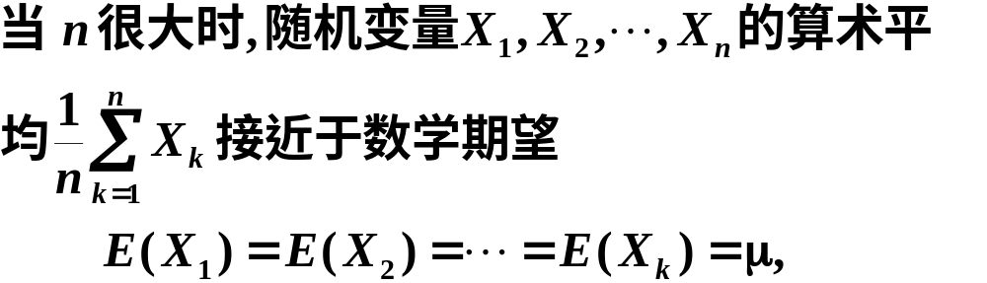
关于定理一的说明:
（这个接近是概率意义下的接近）
即在定理的条件下, n个随机变量的算术平均, 当n无限增加时, 几乎变成一个常数.

Slide 6
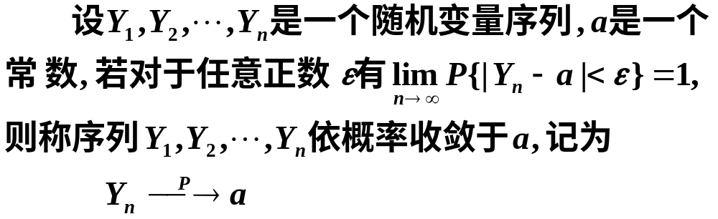
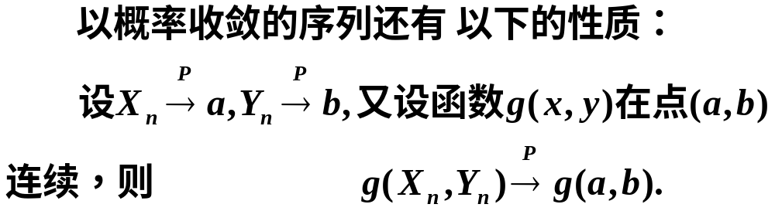

Slide 7
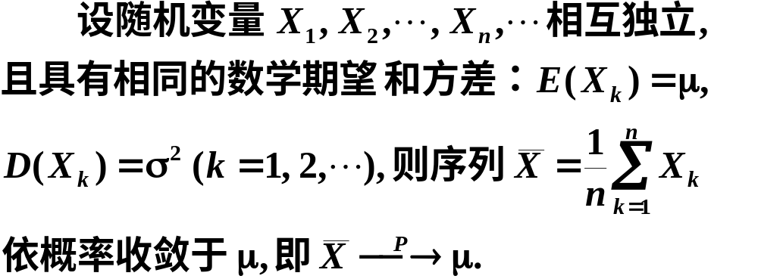
定理一的另一种叙述:

Slide 8

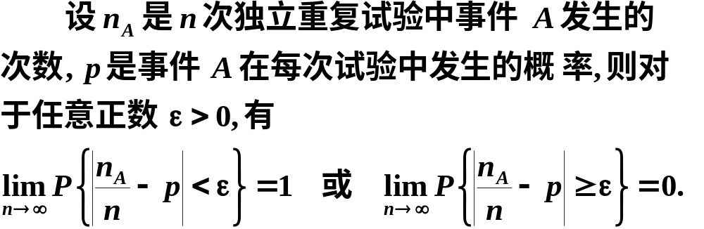
定理二（伯努利大数定理）

Slide 9
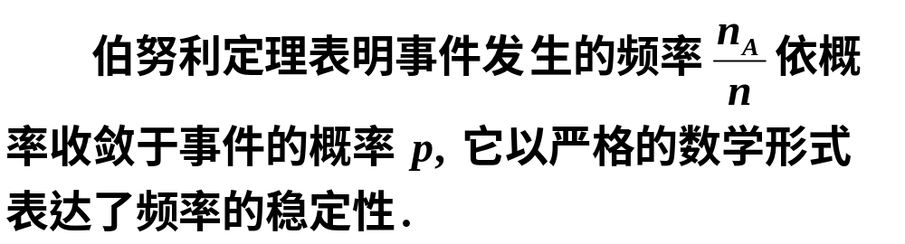
关于伯努利定理的说明:
故当n很大时, 事件发生的频率与概率有较大偏差的可能性很小. 在实际应用中, 当试验次数很大时, 便可以用事件发生的频率来代替事件的概率.

Slide 10
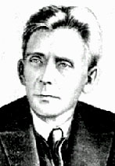
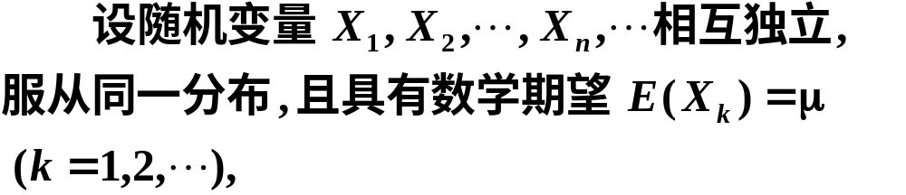
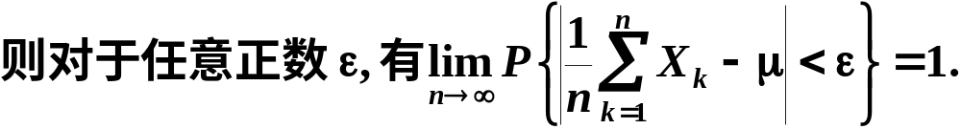
定理三（辛钦定理）
辛钦
关于辛钦定理的说明:
(1) 与定理一相比, 不要求方差存在;
(2) 伯努利定理是辛钦定理的特殊情况.

